Slide 1
PSI-BLAST Поиск по сходству
ФББ МГУ, 2015г. Аксянов Е.А.

Slide 2
Постановка задачи
Дано: банк последовательностей (напр., SwissProt) последовательность интересного нам белка.
Биологическая задача: найти гомологов в банке последовательностей.
Отличие от простого BLAST: эта программа ищет последовательности, сходные не с одной данной на вход, а с семейством последовательностей.

Slide 3
Стратегия поиска
Найти последовательности, сходные с данной при помощи BLAST.
Искать новые последовательности, сходные с достоверными находками.
Продолжать такие итерации до тех пор, пока не перестанут появляться новые находки.
В хорошем случае PSI-BLAST сходится после нескольких итераций. То есть все использованные для поиска последовательности окажутся в результатах поиска, а новых находок уже не будет.

Slide 4
Обратите внимание
E-value каждой находки на разных итерациях может отличаться. Почему?
Какие последовательности использовать для следующей итерации, – вообще говоря, есть решение пользователя. По умолчанию, - все с E-value < 0.005.

Slide 5
Алгоритм
Используется такая идея: Выравнивать между собой можно не только последовательности. Например, можно построить выравнивание одной последовательности против целого выравнивания.
Допустим, есть выравнивание, в которое надо вписать вот такую последовательность.
Решение в данном случае: добавить в выравнивание две гэповых колонки.

Slide 6
Алгоритм
Используется такая идея: Выравнивать между собой можно не только последовательности. Например, можно построить выравнивание одной последовательности против целого выравнивания.
Добавим еще одну последовательность.
Теперь придется добавить гэп в нее, а не в выравнивание.

Slide 7
Алгоритм
Это все очень похоже на поиск оптимального выравнивания двух последовательностей. Только на гранях матрицы для динамического программирования будет написано не две последовательности, а последовательность и выравнивание.

Slide 8
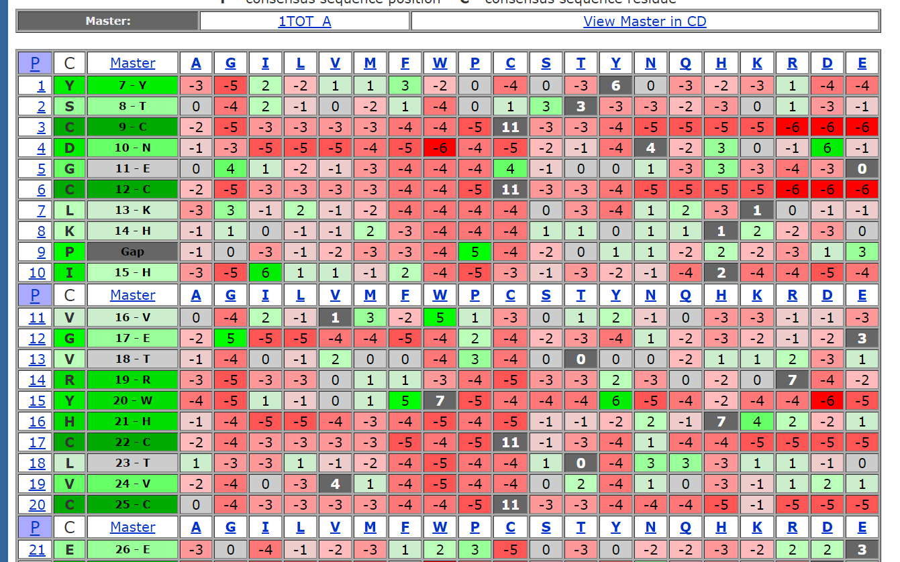
Алгоритм
При поиске вместо последовательности Query используется PSSM (Position-Specific Scoring Matrix).
Для каждой позиции в выравнивании рассчитываются штрафы или бонусы за совпадение этой колонки с каждой из 20ти возможных аминокислот. Например, если в данной колонке выравнивания часто встречается Y, и никогда не встречается E, то за ароматику будет выдаваться существенный бонус, а за заряженные аминокислоты – значительный штраф.
После этого можно заполнить матрицу динамического программирования.

Slide 9
Использование PSI-BLAST
1. Взять одну последовательность из интересующего нас семейства.

Slide 10
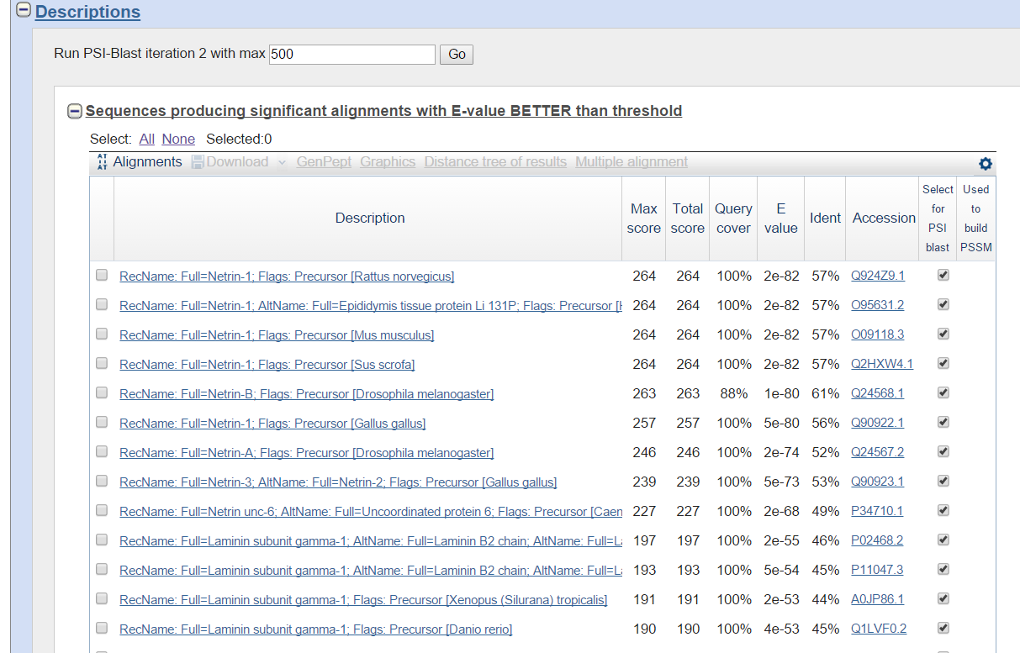
Использование PSI-BLAST
2. Первая итерация – обычный результат BLAST.

Slide 11
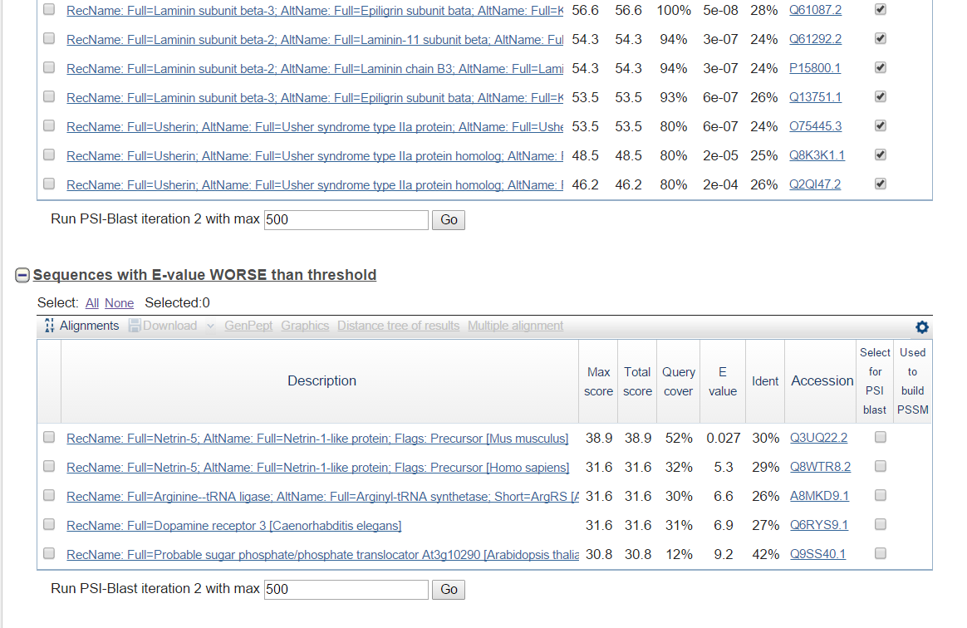
Использование PSI-BLAST
3. По умолчанию для построения PSSM отмечены все находки с E-value < 0.005.

Slide 12
Использование PSI-BLAST
3. Вторая итерация – поиск по PSSM.
4. Третья итерация – поиск по PSSM.
etc
Если программа перестала находить новые последовательности – значит, все представители данного семейства в данном банке найдены.
Чаще всего это происходит примерно на 5й итерации. Но бывают и сложные случаи.

